Slide 1
Computabilidade

Slide 2
Computabilidade
Todos os problemas podem ser resolvidos
por computadores?
A solução de problemas por meio de computadores requer que estas máquinas sejam instruídas.
A instrução requer que as tarefas sejam antecipadamente conhecidas, para que possam ser planejadas
na forma de procedimentos com certas propriedades.
Procedimento:
Deve ter descrição finita de passos;
Um conjunto de dados de entrada deve permitir prever um conjunto de saída;
Toda instrução, passo elementar do procedimento, deve estar bem definida e ser executável
em tempo finito;
Algoritmo: (além de obedecer às regras para ser um procedimento ...)
Deve sempre terminar após um número finito de passos.

Slide 3
Definições
Um problema é bem formulado se puder ser descrito por um procedimento!
Um problema bem formulado é computável se puder ser descrito por um algoritmo!
É um problema não computável escrever um algoritmo para se decidir sobre a
computabilidade de um procedimento (Hilbert, 1862- 1943);
É não computável determinar a equivalência de dois algoritmos para um conjunto
qualquer de dados de entrada.
Vamos analisar alguns exemplos

Slide 4
Problema: Dados dois números naturais a e b diferentes de zero (a>b>0),
determinar o máximo divisor comum entre eles.
Inicio
Inicio
a = 12 e b = 8
r = resto (12,8): 4 (resto de 12÷8)
resto (8,4):0
(MDC =4)
Fim
x:= a; y:= b
É possível provar que
este procedimento sempre
termina
daí ser chamado de
r:= resto (x,y)
Inicio
a = 12 e b = 7
r = resto (12,7): 5
resto (7,5): 2
resto (5,2): 1
resto (2,1): 0
(MDC = 1)
Fim
x:= y; y:= r
Algoritmo de Euclides
MDC
não
r = 0 ?
Se q e r são, respectivamente, o
quociente e o resto da divisão de a por b
mdc(a,b) = mdc (b,r)
sim
a b
r q
MDC é x
Fim

Slide 5
O procedimento termina >>> algoritmo
Se r_{n+1} = 0 então o processo termina
mdc(a,b) = mdc(b, r₁) = mdc(r₁, r₂) = mdc(r₂, r₃) = ... = mdc(r_{n}, r_{n+1}) = mdc (r_{n}, 0) = r_{n}
Assim, o processo termina a menos que não se obtenha um resto nulo.
É possível?
Não e a razão é a seguinte:
Logo, dado b, há (b-1 )
números naturais
maiores que zero
e menores que b.
Números naturais:
n = {0, 1, 2, 3, ... (n-1)}
Se não encontrarmos um resto nulo, vamos obter a cada divisão um novo resto que é
menor que o anterior, indefinidamente.
b > r1 > r2 > r3 > r4 > ... > 0 o que é impossível!
Há b – 1 números
e não infinitos números!

Slide 6
Início
Neste caso, não
se pode provar
que o procedimento
sempre termina.
Problema: Procedimento para
encontrar o menor
número perfeito
maior que N
x:=
N
Não
x := x+1; y:=1; soma:=0
Um número é dito
perfeito se
for igual à soma de
todos os
seus divisores
exceto ele mesmo.
Não
y < x ?
Soma:= x
Sim
Sim
x é o <perfeito >N
Resto (x, y)
= 0 ?
Não
Os números 6 e 28 são perfeitos
Verifique!
Sim
Soma := soma + y
Fim
Conhecemos apenas 47 números
perfeitos. O maior contém cerca de
13 milhões de dígitos.
y: = y + 1

Slide 7
Resumindo:
Há problemas para os quais existe um procedimento que sempre termina e
portanto um algoritmo para sua solução;
Há problemas para os quais existe um procedimento que não se pode
provar se sempre termina.

Slide 8
Tipos de problemas
Podemos perceber, portanto, a existência de dois tipos de problemas:
Aqueles que possuem um
procedimento que sempre
termina (obtém um resultado).
ALGORITMOS
PLOBLEMA
Aqueles que possuem um
procedimento que não é
possível comprovar que
sempre termina.
PROCEDIMENTOS

Slide 9
Procedimento
Propriedades de um procedimento:
1. A descrição do procedimento deve ser finita, composta por
uma sequência finita de palavras e símbolos que o descrevem.
2. Há sempre um conjunto de dados de entrada e pode ser
previsto um resultado, ou um conjunto de resultados, como
ocorre no caso do MDC.
3. Algum agente pode executar o procedimento, tratando e
armazenando resultados intermediários e finais.
4. Toda instrução – passo atômico do procedimento – deve
estar bem definida e ser passível de execução em tempo finito.

Slide 10
Procedimento
Propriedades de um Algoritmo:
1. A descrição do procedimento deve ser finita, composta por uma sequência finita de palavras e símbolos que o descrevem.
2. Há sempre um conjunto de dados de entrada e pode ser previsto um resultado, ou um conjunto de resultados, como ocorre no caso do MDC.
3. Algum agente pode executar o procedimento, tratando e armazenando resultados intermediários e finais.
4. Toda instrução – passo atômico do procedimento – deve estar bem definida e ser passível de execução em tempo finito.
5. Deve terminar sua execução após um número finito de passos.

Slide 11
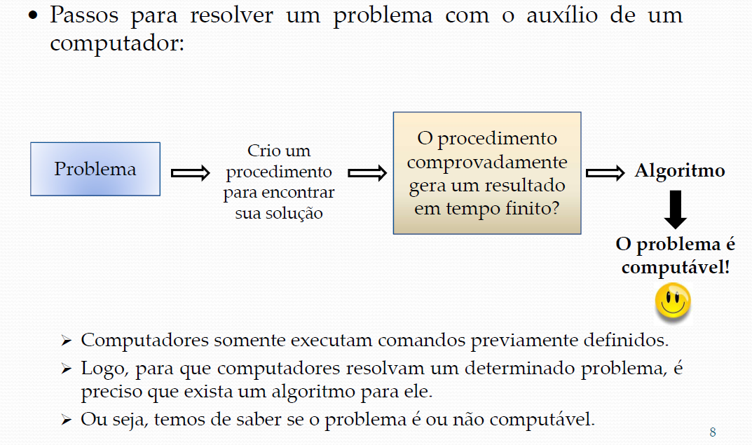
Computabilidade
Levy Boccato

Slide 12
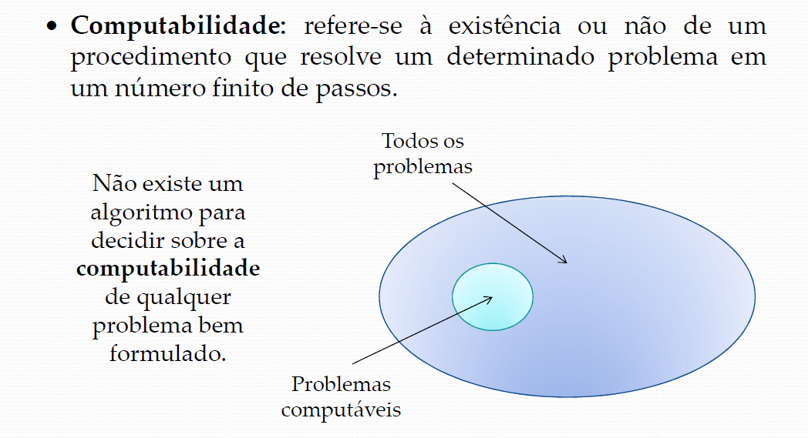
, ou seja um algoritmo!
Mod. Levy Boccato

Slide 13
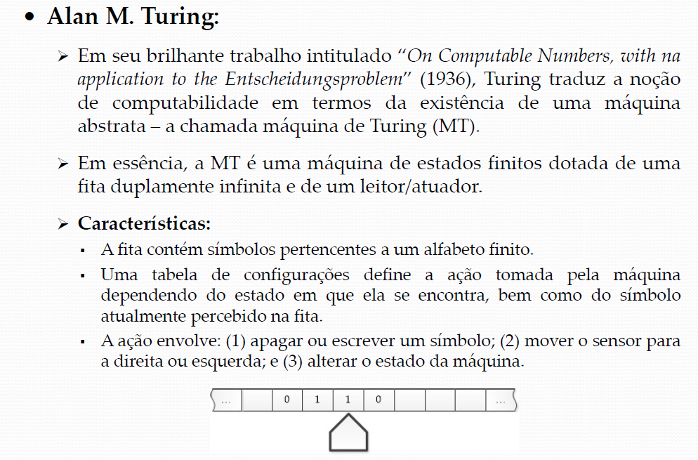
Computabilidade
Levy Boccato

Slide 14
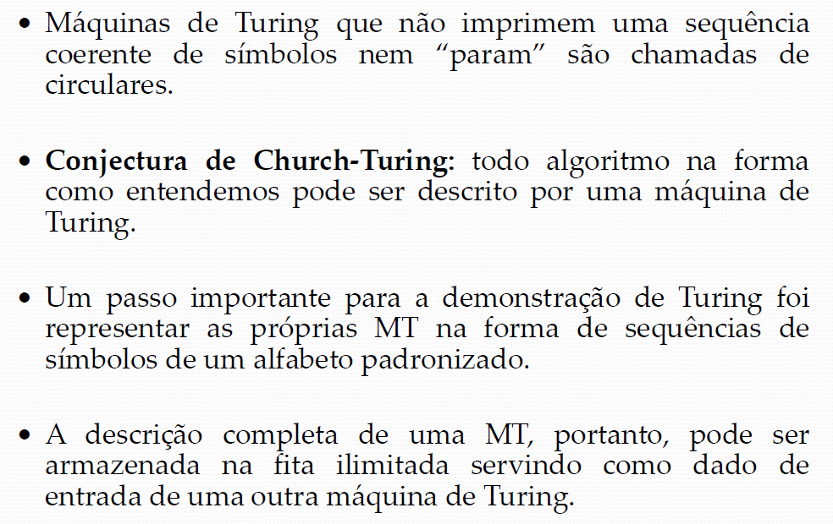
Computabilidade
Levy Boccato

Slide 15
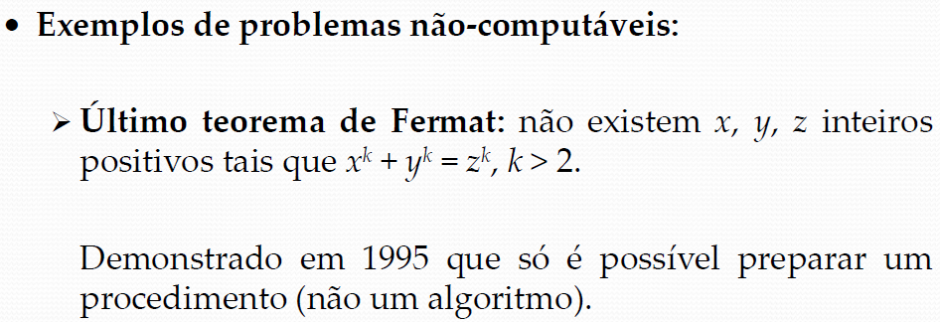

Computabilidade
Dado K ≥ 3
Repeat For z = 2, 3, 4, ...
Repeat For x = 1 até z
Repeat For y = 1 até z
If then “o teorema é válido”
Se este procedimento estiver correto ele nunca
termina dado que Andrew Wiles (1953, Britânico)
provou em 1994 que o teorema é verdadeiro!
Vejam outro exemplo em:
Mod. Levy Boccato

Slide 16
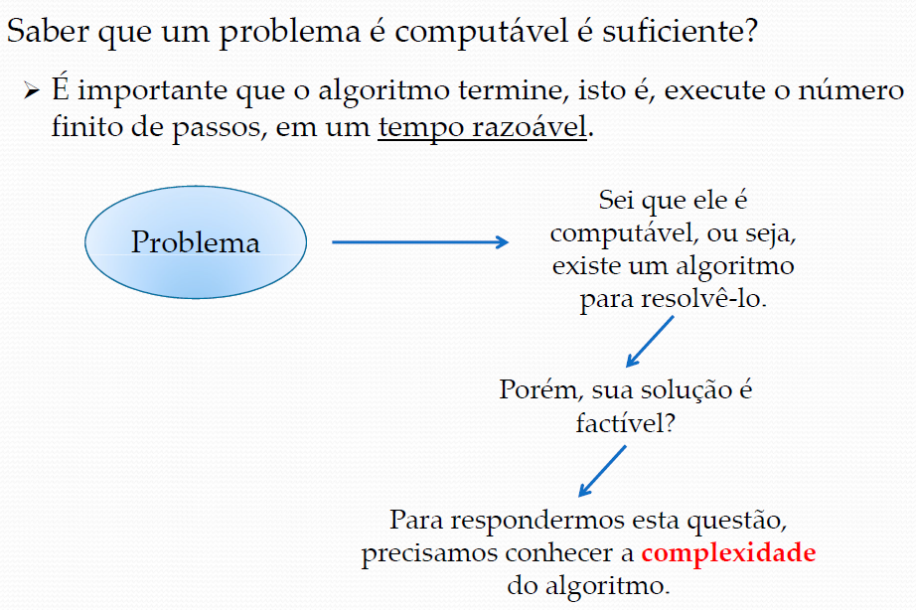
Levy Boccato

Slide 17
Créditos
Várias das telas mostradas nesta aula foram cedidas gentilmente pelo
Prof. Dr. Levy Boccato e estão disponíveis, na sua forma original, em sua
página da disciplina EA-869.
O material está baseado também em telas disponíveis na página do Prof.
Léo P. Magalhães .

Slide 18
Referências adicionais:
Hodges A. Alan Turing: The Enigma. Ed. Vintage, London, UK, 2914, pp 735.

